Slide 1
Сказка «ТЕРЕМОК"

Slide 2
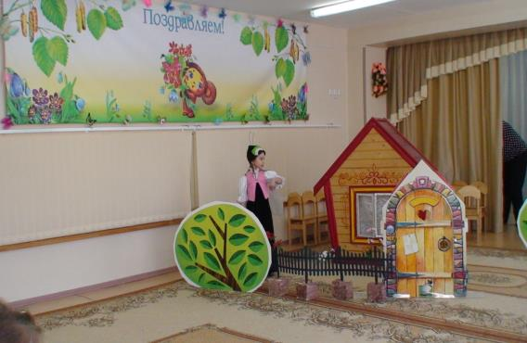
Что я вижу? Теремок! Он не низок, не высок. Здесь найду за печкой теплое местечко. Буду жить да поживать. В теремочке зимовать!

Slide 3
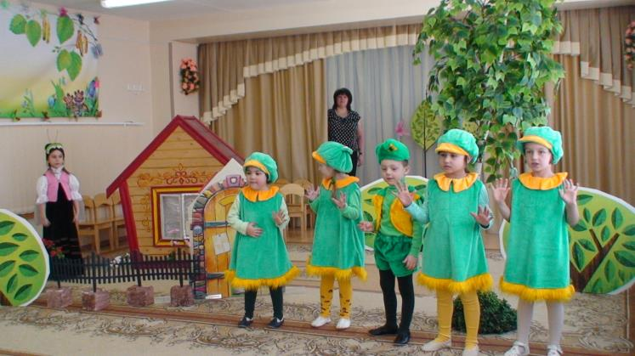
Мы лягушки- кваксы, нос чернее ваксы, Шелестит трава, кваки,кваки,ква! Не хотите нас впустить, в теремочке погостить!

Slide 4
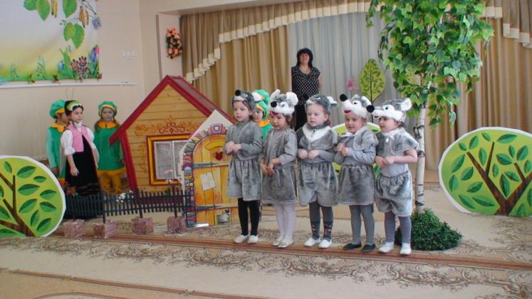
Мы маленькие мышки, мы ходим по полям. Найти себе домишко ах, как хотелось нам! Мы маленькие мышки пустите нас в домишко!

Slide 5
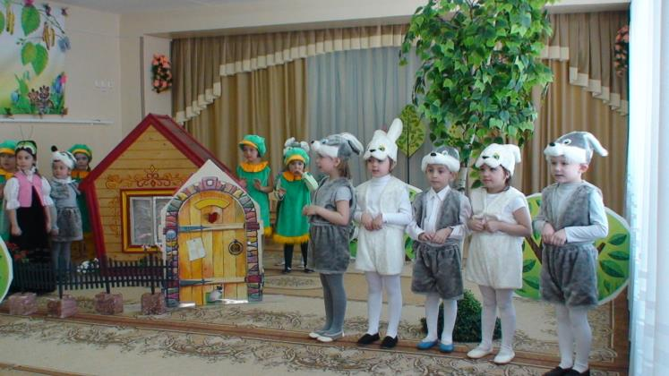
Мы- веселые братишки, мы зайчишки шалунишки. Не хотите нас впустить , в теремочке погостить!

Slide 6
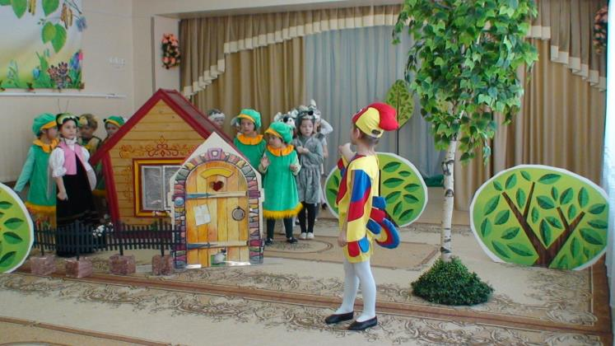
Я – Петушок , золотой гребешок. Масляна головушка, шелкова бородушка. Разрешите здесь пожить, буду честно вам служить. Спать я буду во дворе, петь я буду на заре. Кукареку!

Slide 7
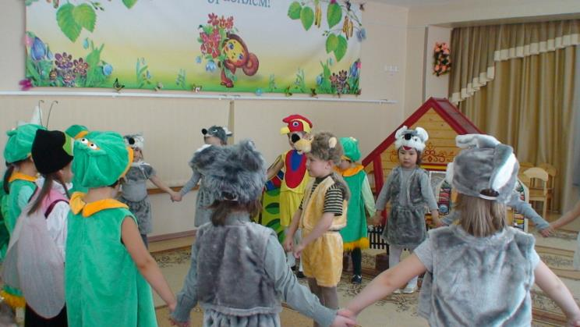
Маленький ежик, четверо ножек, Ежик по лесу идет, песенку поет. Я- серый ежик, ни головы ни ножиек. Разрешите здесь пожить! Буду терем сторожить!

Slide 8
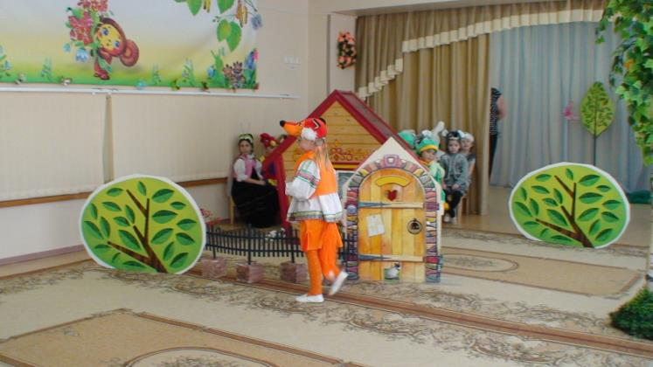
В глухомани, в лесу, не смотря на красу, Дни проводит лиса Патрикеевна. Я никак не пойму, Отчего почему не пускают куму на деревню…

Slide 9
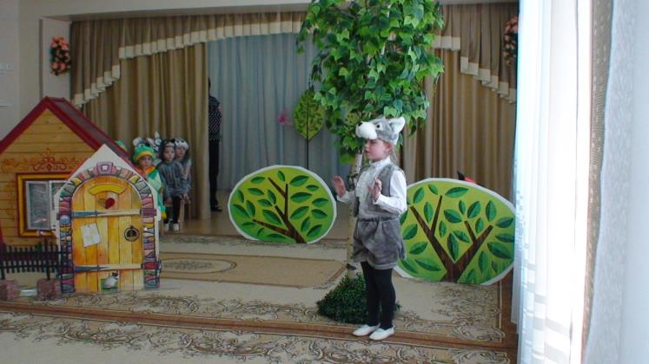
С утра до ночи в лесу брожу, нигде добычи не нахожу. Вот если б зайчик поблизости был, я бы его целиком проглатил!

Slide 10
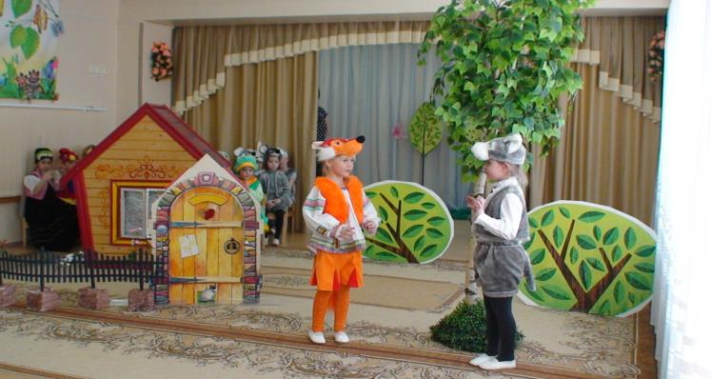
-Лизовета здравствуй! - Как дела зубастый? Посмотри ка теремок! Он не низок не высок! Ах, мой серенький, ах хвостатенький, как хочу я петушатинки! Ты зубастый не молчи ты в ворота постучи!

Slide 11
Уходи зубастый зверь, не царапай нашу даверь, крепко .заперты ворота на засов и на замок.

Slide 12
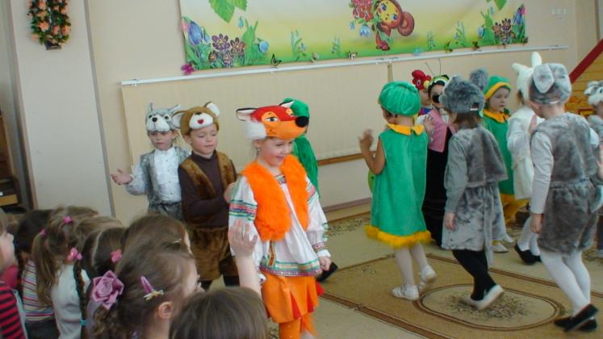
Кабы встретился нам мишенька- медведь , он помог бы нам ворота отпереть! Если дружно мы навалимся втроем, мы тесовые ворота отопрем!

Slide 13
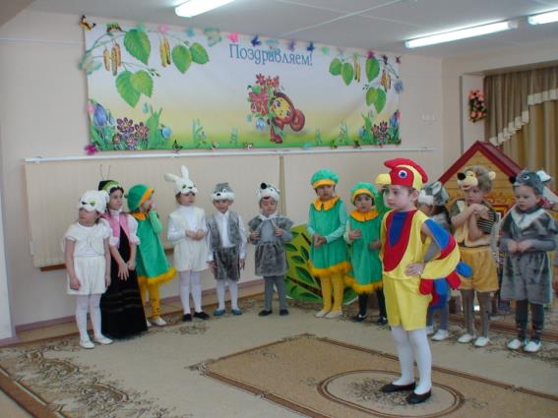
Мы прогнали злого вора! Убежал он от забора! Не вернется к теремку , кукареку!

Slide 14
конец

